Slide 1
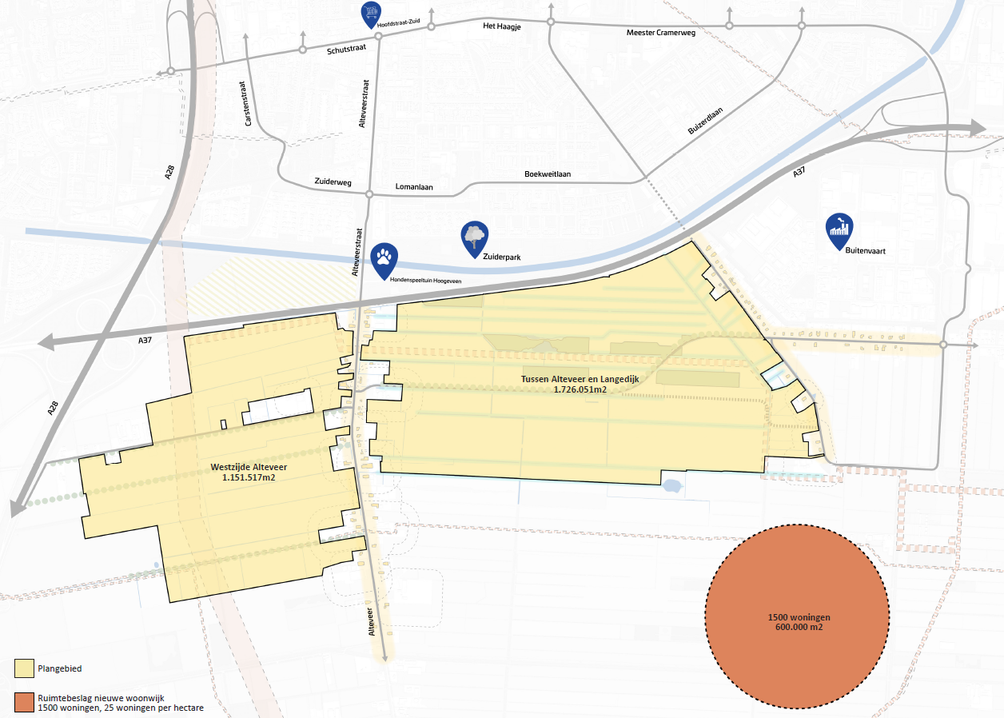

Slide 2
Uitbreidingslocatie woningbouw Hoogeveen
Presentatie
4 november 2025

Slide 3
Inhoudsopgave
Uitgangspunten
Beoordeelde locaties
Locatie Hoogeveen-Zuid
Voorkeursrecht
Vervolg

Slide 4
Woon(zorg)visie gemeente Hoogeveen
Woon(zorg)visie staat de ambitie om 1.880 - 2200 woningen toe te voegen in de periode 2021-2030
Woonbehoefteonderzoek blijkt bovendien dat ook ná 2030 de vraag groot blijft.
Groot deel van de benodigde woningen hebben we al concrete plannen in ontwikkeling
Voor uitbreidingswijk is een nieuwe locatie nodig en binnenstedelijk te weinig ruimte. Opgave van 450 woningen richting 2030

Slide 5
Nota van uitgangspunten
De uitbreidingslocatie biedt ruimte voor een gemengd woonmilieu
De uitbreidingslocatie is op korte termijn te realiseren
- Sluit aan bij bestaand beleid
- Voldoet aan bestaande wet- en regelgeving
- Praktisch uitvoerbaar
De uitbreidingslocatie is gericht op Hoogeveen, in de kleine dorpen spelen we in op lokale behoefte en het dorpsritme
De uitbreidingslocatie biedt voldoende ruimte voor de huidige behoefte (+/-450 woningen) en ruimte voor de toekomstige behoefte (we houden rekening met een totaal van 1000 tot 1500 woningen).
De uitbreidingslocatie biedt een uniek woonmilieu om mensen van de regio aan te kunnen trekken

Slide 6
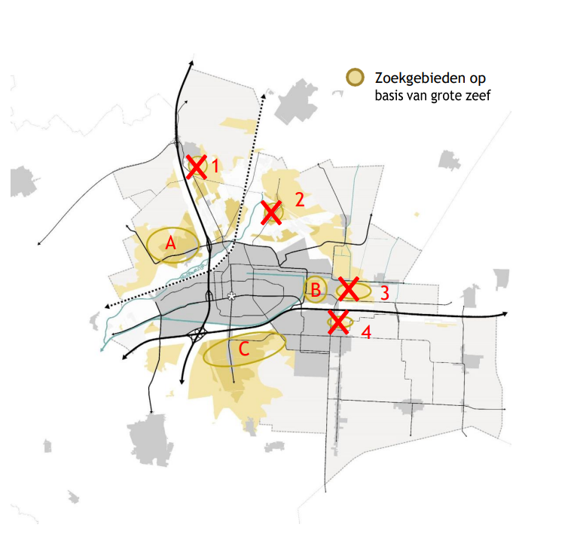
Onderzoek naar locaties
Belemmeringen in kaart gebracht
(o.a. geluid, milieu, landschap, snelwegen, wet- en regelgeving)
7 gebieden bieden mogelijkheden voor woningbouw
3 kansrijke locaties en 4 locaties vallen af
Beperkte ruimte en zijn meer passend als kleinere
uitbreidingslocaties voor de kernen
Pesse, Stuifzand, Noordscheschut, Hollandscheveld.
Te grote afstand tot de kern Hoogeveen en
landschappelijke en stedenbouwkundige structuur
niet passend voor grote uitbreiding

Slide 7
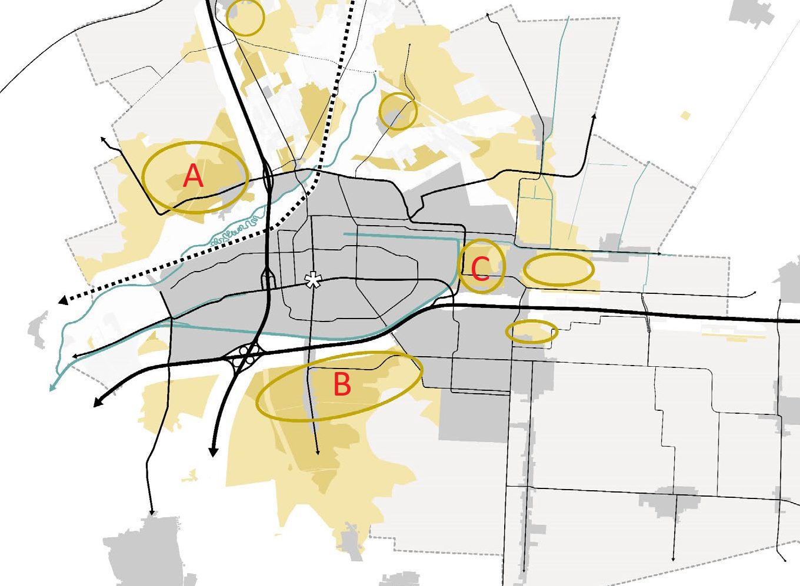
Locaties
A - Fluitenberg
B - Hoogeveen-Zuid
C – Noordscheschut

Slide 8
Voorkeurslocatie Hoogeveen-Zuid
Fluitenberg valt af
- beperkte omvang en geschikt voor uitbreiding van het eigen dorp
- landschap en cultuurhistorie kunnen slechts een bescheiden uitbreiding aan
De locatie Noordscheschut valt af
- De locatie is geschikt voor 450 woningen, maar biedt onvoldoende ruimte voor de toekomstige groeiambities
- Uitbreiding betekent aan elkaar groeien van Hoogeveen en Noordscheschut en maakt de locatie ongeschikt voor toekomstige groeiambitie
De locatie Hoogeveen-Zuid is geschikt
- meer dan voldoende ruimte voor de opgave van 450 woningen alsmede toekomstige groeiambitie van 1000 tot 1500 woningen.

Slide 10
Voorkeurslocatie Hoogeveen-Zuid
Westzijde Alteveer maximaal 500 woningen
- starten met woningbouw
- gebied minder kwetsbaar dan gebied tussen Alteveer en de Langedijk
- opschaalbaarheid lijkt niet haalbaar i.v.m. verkeersafwikkeling
- aandacht voor verkeersmaatregelen bij nadere uitwerking
Opschaling kan in het gebied tussen Alteveer en de Langedijk
- Totaal van 1500 woningen (500 gebied Westzijde en restant in gebied Alteveer en de Langedijk
- Opschaling kan plaatsvinden, tenzij traject omgevingsvisie leidt tot andere locatie
- aandacht voor verkeersmaatregelen bij nadere uitwerking en fietsbrug over A37 (t.h.v. Langedijk) noodzakelijk

Slide 11
Wat is voorkeursrecht
Dia’s vooral bedoeld voor grondeigenaren waar voorkeursrecht is gevestigd
Instrument actief grondbeleid
Het recht van eerste koop (passief)
Historisch gezien:
  Grip op de grondmarkt
  Ongewenste grondtransacties voorkomen
  Ongewenste versnippering van gronden

Slide 12
Waarom vestigen van een voorkeursrecht?
Waarom hier actief grondbeleid > regie
Financiële haalbaarheid grondexploitaties onder druk: Speculatie en prijsstijging in de planfase voorkomen
Versnippering eigendom voorkomen

Slide 13
Inspraak en rechtsbescherming
Bewust proces van locatiekeuze: geen participatie
Geen rechtsbeschermingsmogelijkheden tegen de locatiekeuze, maar wel tegen voorkeursrecht
Later in het proces wel participatie over stedenbouwkundige en ruimtelijk proces
Later in het proces wel rechtsbescherming mogelijk tegen ruimtelijke besluiten op basis van Omgevingswet

Slide 14
Proces vestiging voorkeursrecht
21-10-2025 vestigen door college
23-10-2025 t/m 20-11-2025: indienen zienswijzen op (concept)raadsvoorstel > alleen op aspect voorkeursrecht
23-10-2025 t/m 4-12-2025: bezwaar tegen collegebesluit > wordt na vaststelling besluit door raad aangemerkt als bezwaar tegen raadbesluit
6-11-2025: informerende raadsvergadering
4-12-2025: opiniërende raadsvergadering
18-12-2025: besluitvormende raadsvergadering
Week 52 2025; bekendmaking raadsbesluit
Gedurende zes weken mogelijkheid bezwaar maken > niet nodig als bewaar tegen collegevoorstel is gemaakt.

Slide 15
Wat moet ik doen?
Niets; als u niet wilt verkopen
Wilt u wel verkopen? Dan aanbieden aan gemeente > Aangetekende brief
Reageren op besluitvorming? Zie vorige pagina
Gemeente gaat zelf (nog) niet op pad om gronden aan te kopen > afhankelijk van planvorming

Slide 16
Hoe lang kan het voorkeursrecht van kracht zijn?
Orgaan | Grondslag | Duur
College | Art. 9.1 lid 2 Ow | 3 maanden
Raad | Art. 9.1 lid 1 onder c Ow | 3 jaar (tenzij tijdige opname in visie/programma/plan)
Raad | Art. 9.1 lid 1 onder b Ow | 3 jaar (tenzij tijdige opname in omgevingsplan)
Raad | Art. 9.1 lid 1 onder a Ow | 5 jaar (verlengbaar met 5 jaar)

Slide 17
Vervolg
Gemeenteraadsvergaderingen (inspraakmogelijkheden)
- 6 november
- 4 december
- 18 december
Starten planvorming
- ontwikkelstrategie
- stedenbouwkundige visie
Bezwaar tegen de locatie
- ruimtelijke procedure (wvg ligt nu ter inzage)

